Slide 1
YXMIPS
微系统
武汉大学
计算机学院
指导老师：龚奕利、肖忠付 队员：韦业鑫、唐宇奕、李赛南、张子晗

Slide 2


1
单发射流水线架构
2
总线接口与ICache
CONTENTS
3
SoC环境搭建
4
操作系统的移植
5
Yxmips的特点

Slide 3

1
单发射流水线架构

Slide 4
1
YXMIPS流水线架构图
Notes:
更多作品请搜索: www.babel.cc
4

Slide 5
1
相关及异常的处理
结构相关
数据相关
读后写（WAR）
写后写（WAW）
写后读（RAW）
利用转发解决冲突
控制相关
ID阶段判断并计算地址，使用延迟槽指令
6个硬件中断源
2个软件中断源
地址错例外——取指
保留指令例外
整型溢出例外
陷阱例外
系统调用例外
地址错例外——数据访问
Notes:
更多作品请搜索: www.babel.cc
5

Slide 6
2
总线接口与ICache

Slide 7
2
以单次读操作为例简单介绍类SRAM的时序
Notes:
更多作品请搜索: www.babel.cc
7

Slide 8
2
ICache基本信息
总数据容量为16KB。
分为4096个Cache line，每个Cache line包含：18位TAG地址、32位数据、1位有效位。
采用直接映射的关联方式。
使用VIVADO中的BRAM IP核来实现，使用相对CPU的双倍时钟来达到一个周期取指的目的。
18位TAG地址 | 12位Cache line地址 | 2位行内地址
Notes:
更多作品请搜索: www.babel.cc
8

Slide 9
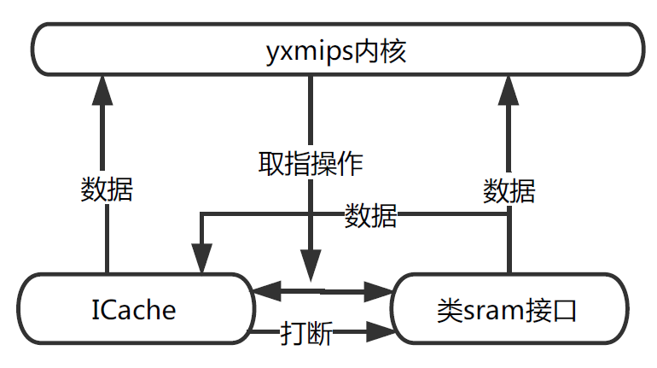
2
ICache与总线接口的关系
Notes:
www.babel.cc
9

Slide 10
3
SoC环境搭建

Slide 11
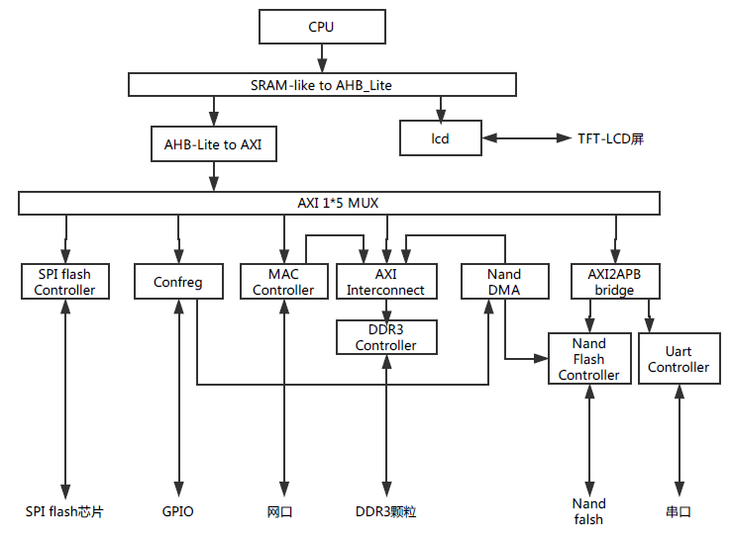
3
SoC结构图
对外连接的设备：
TFT-LCD显示屏
SPI flash
GPIO
（数码管、LED灯、开关灯）
网口
DDR3颗粒
Nand flash
串口
单击编辑此项目的详细内容

Slide 12
4
操作系统的移植

Slide 13


4
移植到yxmips中的主要步骤
step1
step 4
初始化全局指针、栈顶指针，
清零BSS段
实现用于常规上下文中调用的进程切换程序
step 2
step 5
在中断向量处增加中断处理程序
编写中断处理函数
step 3
step 6
实现中断关闭和中断恢复
编写SOPC板载硬件的初始化程序，包括开启外设、配置外设中断、配置cp0寄存器等
Notes:
更多作品请搜索: www.babel.cc
13

Slide 14
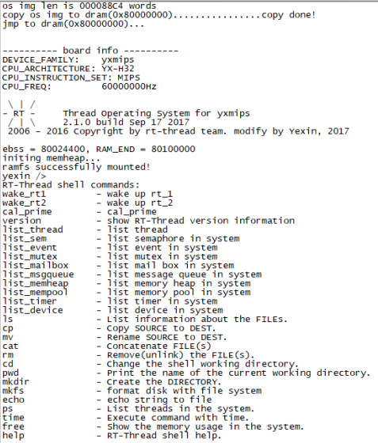

4
Bootloader
yxmips的FLASH空间安排
Bootloader的主要流程
在初始化代码中初始化全局指针、栈顶指针，清零BSS段
初始化UART，设置好波特率，以输出执行信息
得到操作系统内核的长度
将操作系统镜像数据复制到DDR3中
跳转到DDR3中，执行操作系统程序
Notes:
更多作品请搜索: www.babel.cc
14

Slide 15


Slide 16
5
yxmips的特点

Slide 17

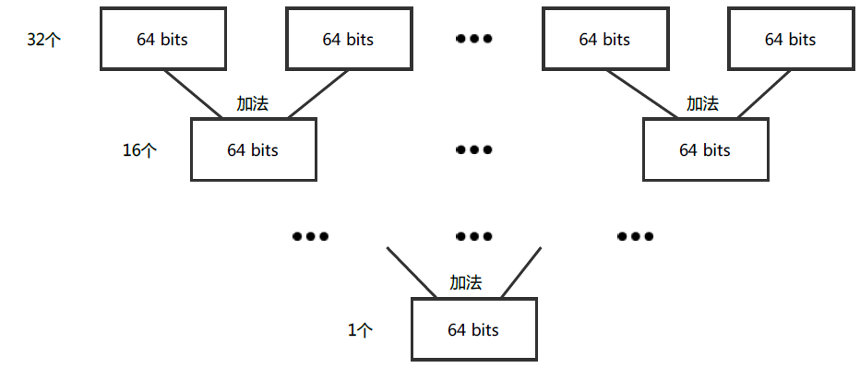
5
更高的CPU频率
多周期乘法器-5个周期
yxmips使用的加法树
Notes:
更多作品请搜索: www.babel.cc
17

Slide 18
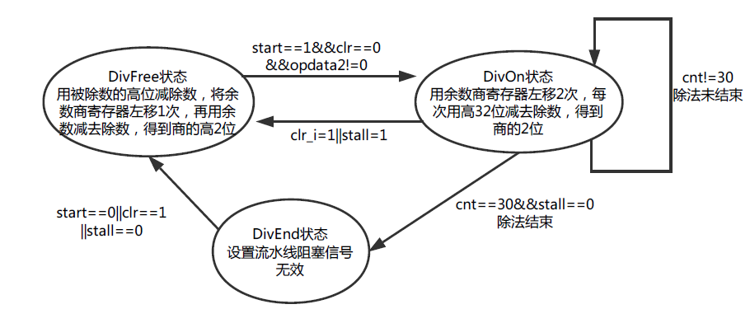
5
更高的CPU频率
多周期除法器-16个周期
除法器状态转换图
Notes:
更多作品请搜索: www.babel.cc
18

Slide 19
5
更少的访存周期
ICache+双倍时钟
yxmips使用了Vivado的BRAM作为指令Cache，根据目前此次大赛所使用的Vivado中定制存储器可达到的频率，我们决定使用双倍时钟，来提高CPU的性能。采用相对于CPU的双倍时钟来访问Cache，使得在一个CPU周期内得到存储的指令，大大减少了访存所花费的周期数。
Notes:
更多作品请搜索: www.babel.cc
19

Slide 20
5
更全的指令集
除了大赛要求实现的指令，我们还实现了更多更全的指令。
非对齐加载存储指令：LWL、LWR、SWL、SWR
连接加载以及条件存储指令LL、SC
自陷指令：TEQ、TEQI、TGE、TGEI、TGEU、TGEIU、TLT、TLTI、TLTU、TLTIU、TNE、TNEI
条件传递指令：MOVN、MOVZ
前导0/1计数指令：CLZ、CLO
（有/无符号）乘累加/减：MADD、MADDU、MSUB、MSUBU
Notes:
更多作品请搜索: www.babel.cc
20

Slide 21
THANKS

